Slide 1
Автор: Наумова А.П. учитель информатики, МОУ «СОШ №60» г.Саратов

Slide 2
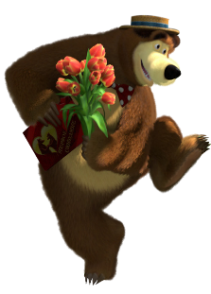
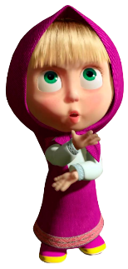
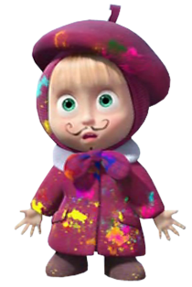
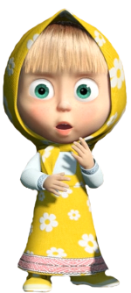
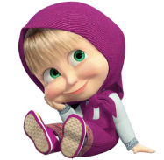
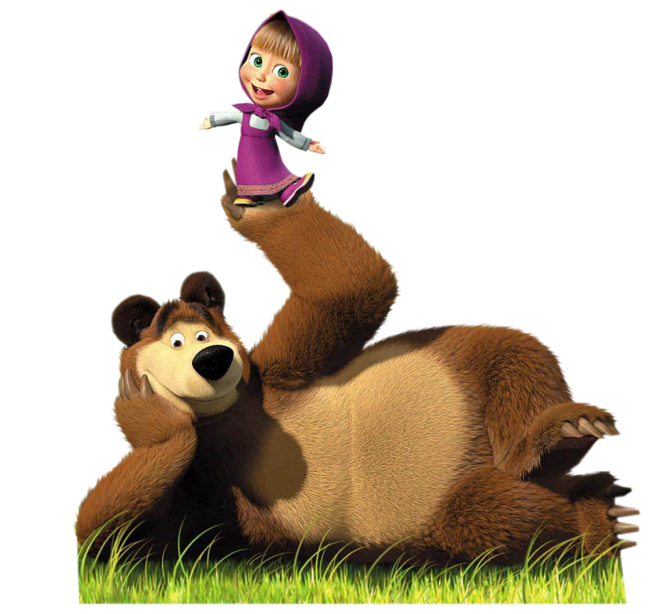
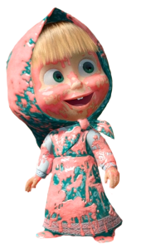
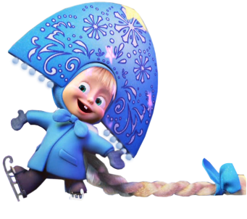
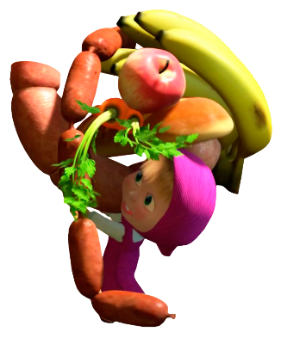

Slide 3
Использованный материал
Ну что? Поиграем? - http://www.youloveit.ru/mult/mult_interes/masha_and_bear_interes/4680-masha-i-medved-smeshnye-kartinki-dlya-vkontakte-i-drugih-saytov.html
Грязнуля - http://i043.radikal.ru/1109/9c/5aea268ede75.png
В синем http://s45.radikal.ru/i109/1109/82/16bb49b8a242.png
В желтом http://i044.radikal.ru/1109/35/c0f1dddd414d.png
Маша художник - http://www.liveinternet.ru/tags/%EA%EB%E8%EF%E0%F0%F2+%EC%E0%F8%E0+%E8+%EC%E5%E4%E2%E5%E4%FC/
Остальные http://galerey-room.ru/?p=17763
Миша с Машей –
https://www.google.com/search?tbm=isch&tbs=rimg%3ACYdcjVmfjUXiIjivjqSxAr3lAEL_1gdG1MNy7UXlZd3O1FmyfPBjQ-AKVly6F0W_1UriNTsJCTG9A9zoGYXFXWF_1zFiioSCa-OpLECveUAEefqi0tCQryLKhIJQv-B0bUw3LsRyGWOL2NOSP0qEglReVl3c7UWbBG0A0u7AgGBEioSCZ88GND4ApWXEbiVOFJtqyafKhIJLoXRb9SuI1MRhgewDfI3p3AqEgmwkJMb0D3OgRES_1gW7lWyk6SoSCZhcVdYX_1MWKET3h1tFcWRK5&q=%D0%BC%D0%B0%D1%88%D0%B0%20%D0%B8%20%D0%BC%D0%B5%D0%B4%D0%B2%D0%B5%D0%B4%D1%8C&ei=xaevVd7kM4OnsgHJh6Vo&ved=0CAkQ9C8wAGoVChMIntuKzvjuxgIVg5MsCh3JQwkN&dpr=1&biw=1366&bih=609#imgrc=1Z1VFRFfQCrQ_M%3A (на сайте с картинкой – вирусы!!!)
Маша и Медведь - http://www.animaccord.ru/about/projects.html
"Большая стирка" песня из мультфильма "Маша и Медведь” - http://dignewfm.ru/music/detskie-pesenki_bolshaja-stirka-pesnja-iz-multfilma-masha-i-medved

